Slide 1
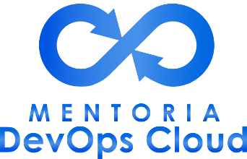
Terraform e Ansible

Slide 2

Terraform
O que é o IaC?
Infraestrutura como código (IaC) refere-se ao gerenciamento e provisionamento da infraestrutura por meio de códigos, em vez de processos manuais. A sigla vem do termo em inglês, "Infrastructure as Code".
Ao automatizar o provisionamento da infraestrutura com a IaC, os desenvolvedores não precisam provisionar e gerenciar manualmente servidores, sistemas operacionais, armazenamento e outros componentes de infraestrutura sempre que criam ou implantam uma aplicação.
Notes:
IAC significa Infrastructure as Code, ou Infraestrutura como Código em português. IAC é uma abordagem para gerenciamento de infraestrutura de TI em que a infraestrutura é definida e provisionada usando código fonte. Isso significa que, em vez de configurar manualmente servidores, redes, armazenamento e outros recursos de infraestrutura, a infraestrutura é definida em arquivos de código fonte que podem ser gerenciados, versionados e automatizados usando ferramentas de controle de versão e automação de infraestrutura.
Com a abordagem IAC, é possível automatizar a configuração, implantação e gerenciamento da infraestrutura de TI de forma mais eficiente e consistente. Isso pode levar a uma infraestrutura mais ágil, escalável e segura, uma vez que as alterações podem ser testadas e validadas antes de serem aplicadas em ambientes de produção.
O IAC também ajuda a reduzir erros humanos e a aumentar a confiabilidade da infraestrutura, pois o código é revisado e testado como qualquer outro código de software. Além disso, o IAC permite que as equipes de desenvolvimento e operações colaborem mais estreitamente, o que pode levar a uma entrega mais rápida e uma melhor integração entre as equipes.
As ferramentas comuns usadas para IAC incluem o Terraform, Ansible, Chef, Puppet e muitas outras. Essas ferramentas permitem que as equipes definam e provisionem recursos de infraestrutura em nuvem e data center de maneira mais eficiente, consistente e escalável.

Slide 3
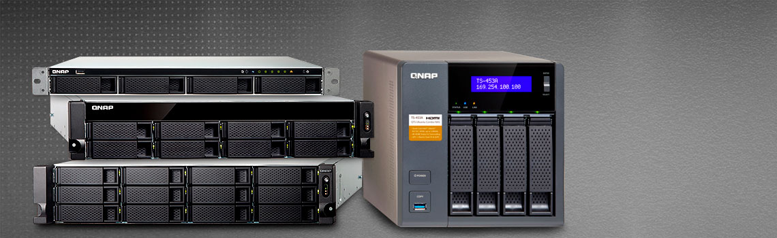
Terraform
Servidores, passado, presente e IaC
No inicio (e ainda hoje, em alguns casos), provisionar servidores, realizar o deploy de aplicações e manter recursos de infraestrutura envolvia servidores físicos e muito trabalho manual, além disso o processo se encontrava especialmente limitado pelo ciclo de compra de novos hardwares. Como levaria em torno de semanas para as novas máquinas chegarem, não havia muita pressão em instalar e configurar sistemas operacionais e softwares rapidamente.
Notes:
No passado, o provisionamento de servidores era geralmente uma tarefa manual que exigia a configuração de cada servidor individualmente. Isso era feito por meio de um processo de instalação manual do sistema operacional, aplicação de atualizações, configuração de rede e instalação de aplicativos e serviços necessários. Esse processo era demorado, propenso a erros humanos e inconsistências, e geralmente envolvia muitos recursos de tempo e esforço.
Com o surgimento da virtualização e da computação em nuvem, a tarefa de provisionamento de servidores foi automatizada. As nuvens públicas, como Amazon Web Services (AWS), Microsoft Azure e Google Cloud Platform, fornecem interfaces de programação de aplicativos (APIs) que permitem a criação e configuração de recursos de infraestrutura de forma programática. Isso permitiu que as equipes de TI automatizassem o provisionamento de servidores e outros recursos de infraestrutura em nuvem, usando scripts e ferramentas de automação.

Slide 4

Terraform
Por que IaC é necessária?
A cloud e as ferramentas de automação diminuem significativamente a barreira para a realização de mudanças à infraestrutura. Todavia, e infelizmente, administrar essas mudanças de uma maneira que melhore a consistência e confiabilidade não vem pré-pronto com o software. Isso requer que as pessoas pensem em como elas vão utilizar essas ferramentas e colocar para funcionar sistemas, processos e hábitos para utilizá-las efetivamente.
A automação de infraestrutura torna possível realizar ações repetitivamente em um grande número de nós. A IaC utiliza técnicas, práticas e ferramentas de desenvolvimento de software para garantir que essas ações sejam cuidadosamente testadas antes de serem aplicadas a sistemas críticos.

Slide 5
Terraform
Opções da IaC
Os provedores de nuvem geralmente fornecem a sua própria infraestrutura nativa como solução de código. Por exemplo:
Amazon Web Services tem CloudFormation,
O Microsoft Azure tem modelos do Azure Resource Manager e
O Google Cloud Platform possui gerenciador de implantação.
Cada um vem com a sua própria maneira única de descrever a infraestrutura em código. Isso também vale para nuvens privadas como OpenStack, que tem Heat para descrever a infraestrutura no código. Com a tendência do setor de se mover para a adoção de várias nuvens, incluindo nuvens híbridas, é mais eficiente ter uma ferramenta e um fluxo de trabalho comum para gerenciar a infraestrutura, independentemente de onde ela esteja hospedada. Mesmo se você estiver usando apenas uma nuvem agora, pode valer a pena se preparar para o futuro, caso você aproveite várias nuvens mais tarde.

Slide 6


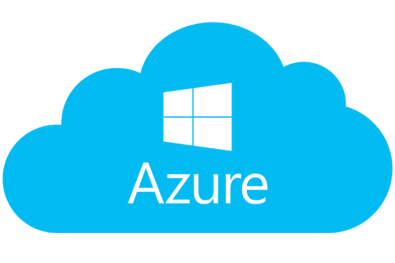
Terraform
O que é o Terraform?
Automatizar e gerenciar sua infraestrutura
O Terraform é uma ferramenta de software de infraestrutura como código aberto usada para provisionar infraestrutura em plataformas de nuvem como AWS, Azure, DigitalOcean, etc. Se você está considerando uma carreira em nuvem ou DevOps, o Terraform é a ferramenta que você deve começar a aprender.
Notes:
Terraform é uma ferramenta de infraestrutura como código (IAC) criada pela HashiCorp. Ela permite que você defina, gerencie e provisione a infraestrutura de nuvem e de data center por meio de arquivos declarativos de configuração.
Com o Terraform, você pode escrever um conjunto de arquivos que descrevem o ambiente de infraestrutura necessário para executar seus aplicativos ou serviços. Esses arquivos especificam os recursos de nuvem que você precisa (como servidores, redes, armazenamento e banco de dados), como esses recursos se relacionam entre si e como eles devem ser configurados.
O Terraform oferece suporte a vários provedores de nuvem, incluindo Amazon Web Services (AWS), Microsoft Azure, Google Cloud Platform (GCP) e outros. Isso significa que você pode usar o Terraform para criar e gerenciar recursos em diferentes provedores de nuvem a partir de um único conjunto de arquivos de configuração.
Alguns recursos importantes do Terraform incluem:
Planos de execução: O Terraform gera um plano de execução que mostra o que será criado, alterado ou excluído antes de realizar qualquer alteração na infraestrutura.
Versionamento de configuração: O Terraform permite que você versione e controle a configuração da infraestrutura da mesma forma que você versiona o código do seu aplicativo.
Modo de execução paralela: O Terraform pode executar várias operações de forma paralela para acelerar o processo de provisionamento da infraestrutura.
O Terraform é uma ferramenta poderosa para gerenciar infraestrutura como código e pode ser usado por equipes de desenvolvimento e de operações de TI para aumentar a eficiência e a segurança da infraestrutura em nuvem.

Slide 7
Terraform
Vantagens
A automação da infraestrutura inclui os seguintes benefícios:
Reduz a possibilidade de erros humanos durante a implantação e gerenciamento da infraestrutura.
Implanta o mesmo modelo várias vezes para criar ambientes de desenvolvimento, teste e produção idênticos.
Reduz o custo de ambientes de desenvolvimento e teste ao criá-los sob demanda.

Slide 8
Terraform
Terraform vs Ansible
O Terraform e o Ansible são ambos ferramentas de infraestrutura como código, mas há algumas diferenças significativas entre os dois:
Enquanto o Terraform é puramente uma ferramenta declarativa, o Ansible combina tanto uma configuração declarativa quanto procedural. Na configuração procedural, você especifica as etapas ou a maneira precisa na qual deseja fornecer a infraestrutura até o estado desejado. A configuração procedural envolve mais trabalho, porém proporciona mais controle.
O Terraform é software livre. O Ansible é desenvolvido e comercializado pela Red Hat.
Terraform – Provisionamento de Infraestrutura
Ansible – Gestao de configuração de infraestrutura
Notes:
Terraform e Ansible são duas ferramentas diferentes usadas para gerenciar infraestrutura de TI, mas elas abordam a gerência de infraestrutura de maneiras distintas.
O Terraform é uma ferramenta de infraestrutura como código (IAC) que se concentra na definição e provisionamento de infraestrutura em nuvem e de data center. Ele permite que você defina a infraestrutura em arquivos de configuração declarativos e, em seguida, provisione essa infraestrutura em vários provedores de nuvem e data center. O Terraform é particularmente útil para a criação de recursos de infraestrutura em escala e gerenciamento de recursos distribuídos em várias regiões ou provedores.
Por outro lado, o Ansible é uma ferramenta de automação de TI que se concentra na configuração e gerenciamento de sistemas e aplicativos. Ele permite que você automatize a configuração, a implantação e a gestão de recursos de infraestrutura e aplicativos em vários sistemas operacionais. O Ansible é particularmente útil para a configuração e manutenção de sistemas distribuídos e complexos.
Enquanto o Terraform se concentra principalmente na infraestrutura, o Ansible se concentra mais na configuração de sistemas e aplicativos. O Terraform pode provisionar recursos de infraestrutura, mas não tem recursos avançados para a configuração de sistemas. Por outro lado, o Ansible pode automatizar a configuração e o gerenciamento de sistemas e aplicativos, mas não pode provisionar recursos de infraestrutura.
Em resumo, o Terraform é usado para definir e provisionar infraestrutura em nuvem e data center, enquanto o Ansible é usado para automatizar a configuração e o gerenciamento de sistemas e aplicativos. Ambas as ferramentas têm seus pontos fortes e são frequentemente usadas em conjunto para gerenciar infraestrutura de TI de forma eficiente e automatizada.

Slide 9
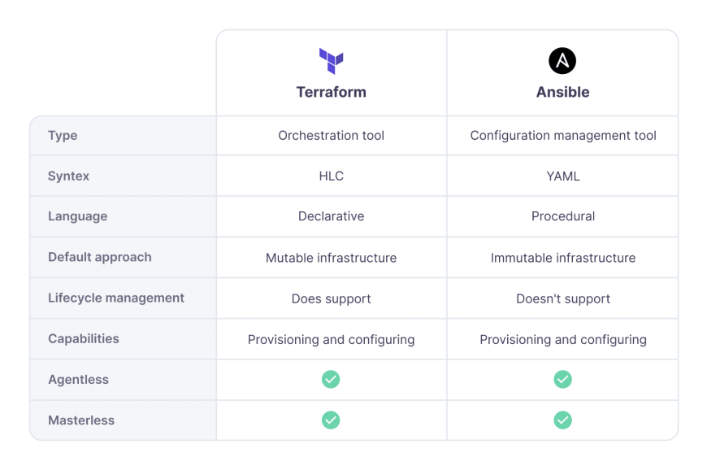
Terraform
Terraform vs Ansible

Slide 10
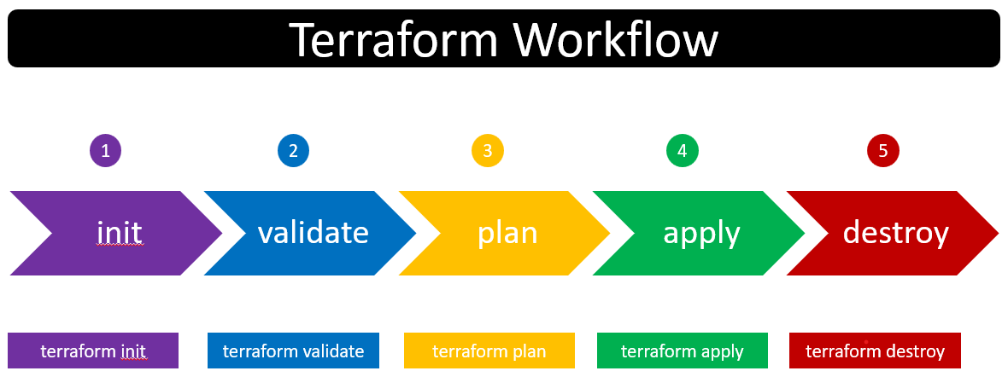
Terraform
Comandos Básicos

Slide 11
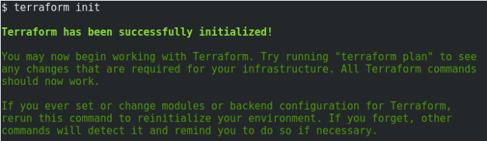
Terraform
Init
Notes:
O comando "terraform init" é usado para inicializar um diretório de trabalho do Terraform. Ele é geralmente o primeiro comando que você executa em um novo projeto do Terraform e deve ser executado sempre que um novo módulo ou provedor é adicionado ao seu projeto.
O comando "terraform init" faz várias coisas importantes:
Instala os plugins do provedor: Ele instala os plugins necessários para trabalhar com os provedores de infraestrutura que você definiu em seu código. Por exemplo, se você estiver usando o provedor AWS, o Terraform irá baixar e instalar o plugin do AWS para você.
Baixa e instala as dependências do módulo: Ele verifica se há atualizações de versão de seus módulos e baixa as versões especificadas para seu cache local. Seus módulos podem ter dependências em outros módulos e o comando "terraform init" garantirá que todas as dependências sejam resolvidas e baixadas.
Inicializa o estado do Terraform: Ele configura o backend e o estado do Terraform. O Terraform armazena o estado da infraestrutura em um arquivo local chamado "terraform.tfstate" por padrão, ou em um backend remoto, como o Amazon S3 ou o Consul. O comando "terraform init" configura o estado do Terraform para que ele possa ser gerenciado e compartilhado entre as equipes.
Verifica se há erros de sintaxe: Ele verifica a sintaxe de seus arquivos de configuração e relata quaisquer erros de sintaxe. Isso é útil para identificar erros no código antes que você execute outros comandos do Terraform.
Em resumo, o comando "terraform init" é uma etapa importante no processo de usar o Terraform. Ele garante que o ambiente de trabalho esteja configurado corretamente e que todas as dependências estejam instaladas antes de executar outros comandos do Terraform.

Slide 12
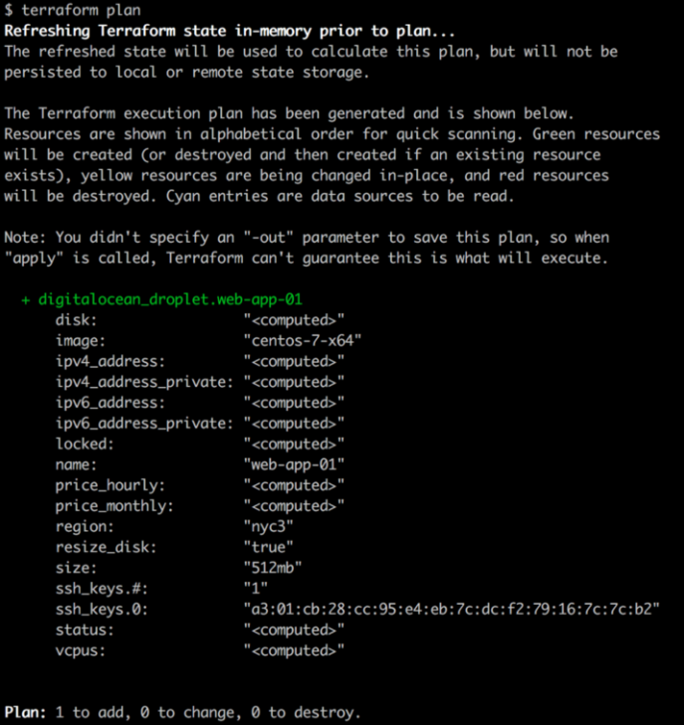
Terraform
Plan

Slide 13
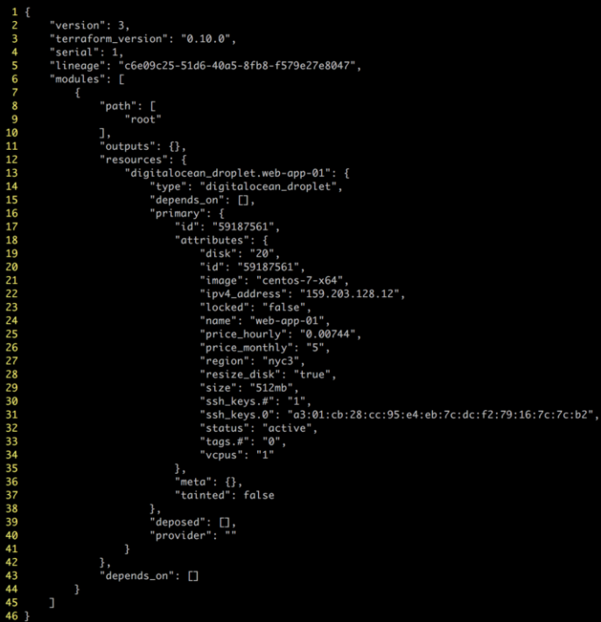
Terraform
TFState
O tfstate armazena informações de mapeamento entre os recursos que você criou e sua real infraestrutura.
Notes:
O estado do Terraform, ou "Terraform state", é uma parte fundamental do funcionamento do Terraform. O estado é um arquivo que contém informações sobre a infraestrutura que você gerencia com o Terraform, incluindo informações sobre os recursos que foram criados, modificados ou removidos.
O arquivo do estado do Terraform é geralmente chamado de "terraform.tfstate" e é armazenado localmente no diretório de trabalho do Terraform por padrão. No entanto, você também pode configurar o Terraform para armazenar o estado em um serviço de armazenamento remoto, como o Amazon S3 ou o Consul.
O estado do Terraform é gerenciado automaticamente pelo Terraform e é atualizado a cada vez que você executa o comando "terraform apply". O Terraform usa o estado para gerenciar os recursos da infraestrutura, realizar alterações incrementais e gerenciar dependências entre recursos.
O arquivo do estado contém informações como:
A versão do Terraform usada para criar o estado
Informações sobre os recursos gerenciados, como o ID, o tipo e o nome do recurso
Os atributos e metadados do recurso, como as configurações específicas do provedor e os valores dos atributos
A ordem de criação dos recursos e as dependências entre eles
Ao manter um registro preciso do estado da infraestrutura, o Terraform pode fazer ações precisas, como determinar quais recursos devem ser criados, modificados ou removidos em uma determinada execução do "terraform apply". O estado também permite que o Terraform rastreie quais recursos foram criados anteriormente e quaisquer alterações feitas a eles desde a última execução.
O estado do Terraform é um componente fundamental para a implementação de infraestrutura como código (IaC), pois permite que o Terraform rastreie e gerencie a infraestrutura de maneira precisa e automatizada. É importante garantir que o estado seja gerenciado corretamente para evitar a perda de dados ou o comportamento inesperado ao gerenciar a infraestrutura.

Slide 14
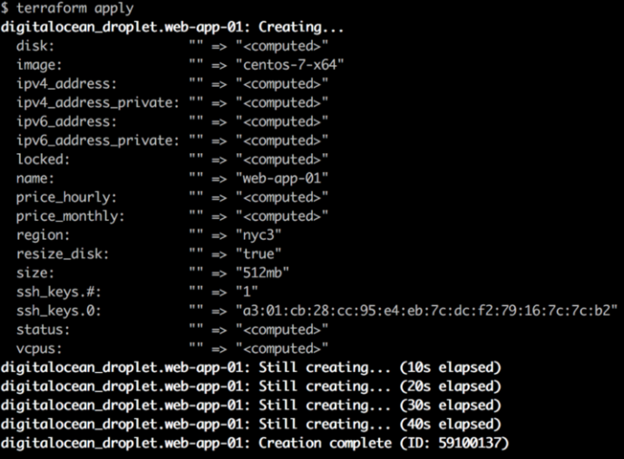
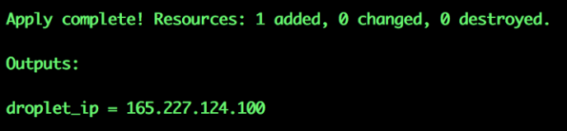
Terraform
Apply
Notes:
Agora que sabemos exatamente o que nosso código vai alterar, podemos executá-lo e aguardar a criação do nosso droplet. Isso pode levar desde alguns segundos até poucos minutos, dependendo do tamanho da sua infraestrutura.

Slide 15
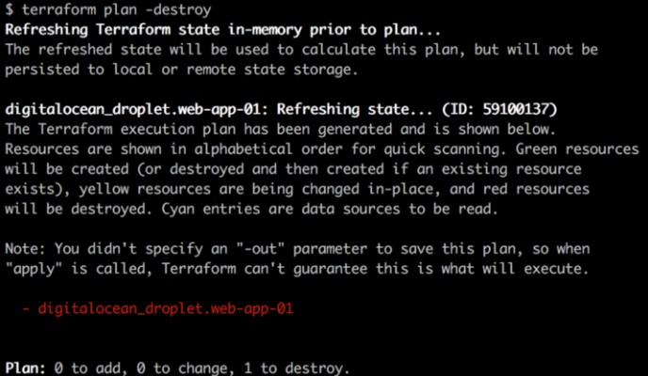
Terraform
Destroy
Notes:
Vamos agora ver como podemos fazer para destruir nossa máquina, mas antes de destruirmos, precisamos verificar se realmente estamos destruindo apenas as máquinas que queremos e que não vamos fazer nenhuma besteira na nossa infra. Para isso basta executar o planejamento da nossa destruição.

Slide 16
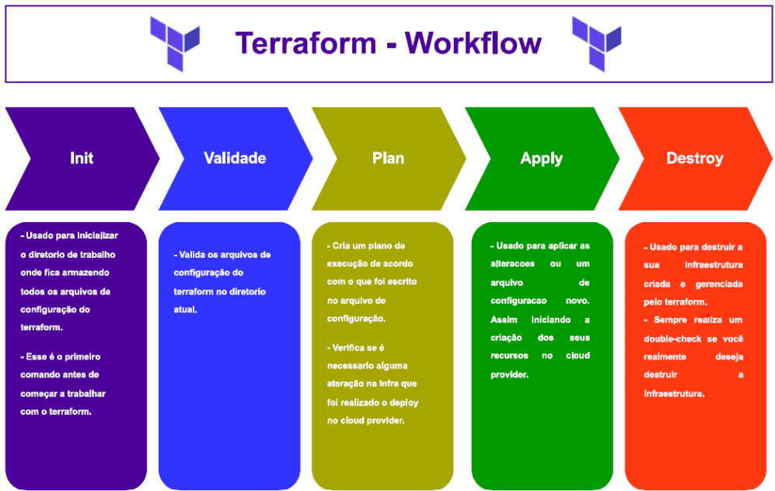
Terraform

Slide 17
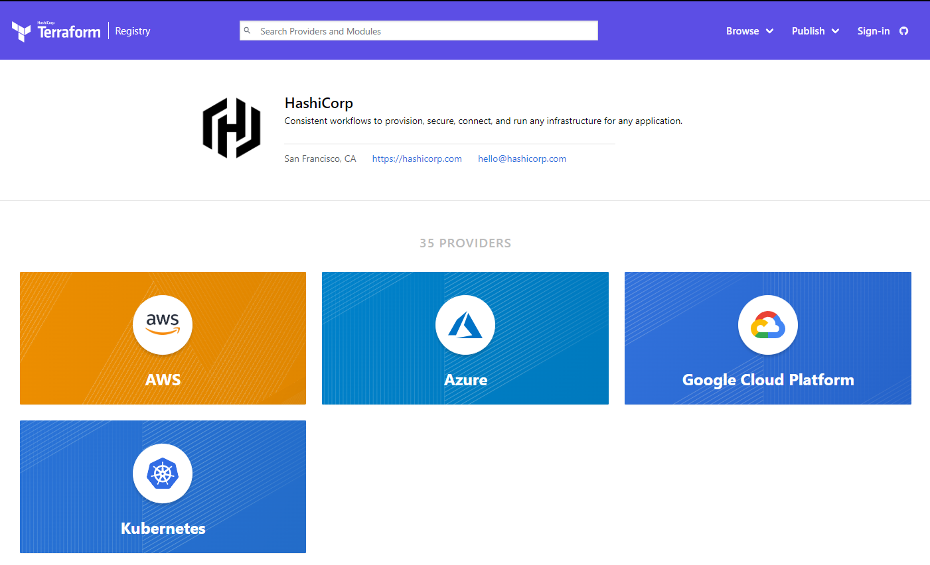
Terraform
Documentação
https://registry.terraform.io/namespaces/hashicorp

Slide 18
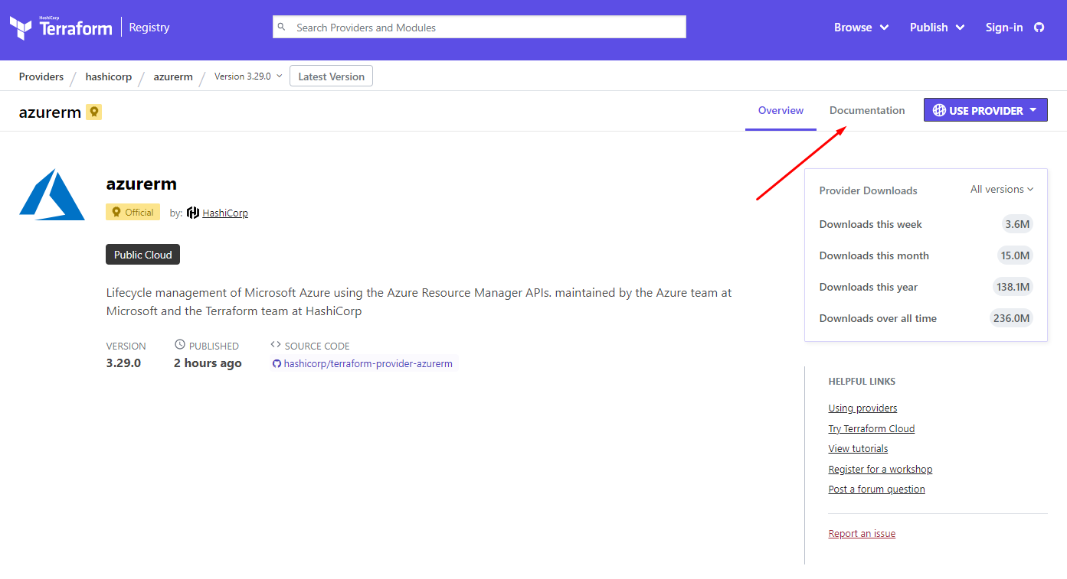
Terraform
Documentação

Slide 19
Terraform
Boas Práticas
Use um arquivo de variáveis
Use backends para gerenciar os seus tfstates
Ative controle de versão nos buckets ou storage accout
Sempre use o CLI
Evite configurações Hard coded
Use o “terraform fmt”
Use Modulos
Atualize sempre a versão do terraform
Visite: https://www.terraform-best-practices.com/v/ptbr/
Notes:
Utilize o controle de versão: o controle de versão é fundamental para gerenciar e acompanhar as alterações feitas em seus arquivos Terraform. Use um sistema de controle de versão como Git para rastrear e revisar as mudanças no seu código Terraform.
Crie módulos reutilizáveis: ao criar seus arquivos Terraform, procure criar módulos que possam ser reutilizados em outros projetos ou partes do mesmo projeto. Isso tornará mais fácil gerenciar e manter sua infraestrutura e reduzirá a redundância do código.
Use variáveis: use variáveis para parametrizar seu código Terraform. Isso tornará seu código mais flexível e fácil de reutilizar e modificar.
Mantenha seus recursos separados: mantenha seus recursos separados e agrupe-os em módulos. Isso tornará mais fácil gerenciar e modificar sua infraestrutura.
Use o recurso de planejamento do Terraform: o planejamento do Terraform é uma ferramenta útil para prever as mudanças que serão feitas na sua infraestrutura antes de aplicá-las. Use-o para entender as mudanças que serão feitas antes de aplicar seu código.
Utilize um ambiente de staging: use um ambiente de staging para testar suas alterações antes de aplicá-las à sua produção. Isso permitirá que você teste e valide suas alterações antes de impactar seus usuários finais.
Gerencie seus segredos com segurança: gerencie os segredos de forma segura usando um gerenciador de senhas ou um sistema de gerenciamento de segredos. Nunca armazene senhas ou chaves de API em texto simples no seu código Terraform.

Slide 20
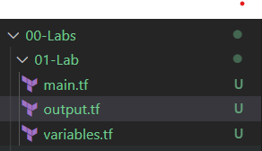
Terraform
Arquivos no terraform
Os codigos do terraform sao armazenados plain text files com a extencao .tf.
Existe uma variacao da linguagem JSON-based com a extencao .tf.json
Podemos chamar os aquivos de Terraform Configuration Files or Terraform Manifests

Slide 21
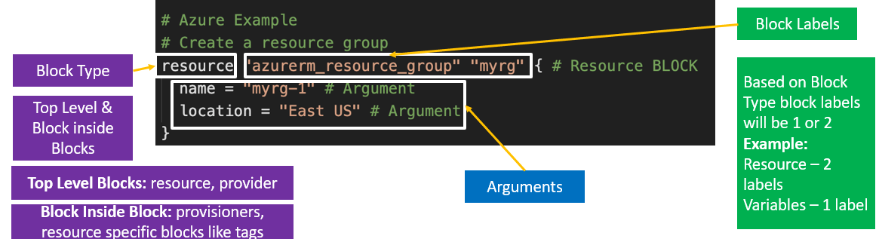
Terraform
Syntax

Slide 22
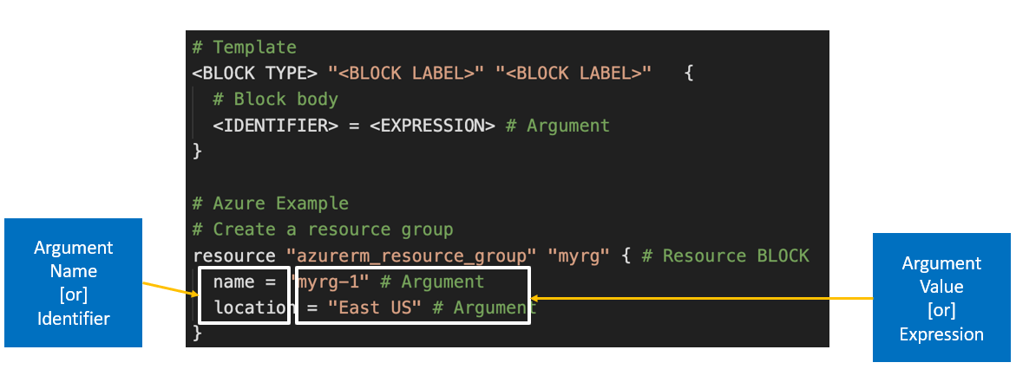
Terraform
Syntax

Slide 23
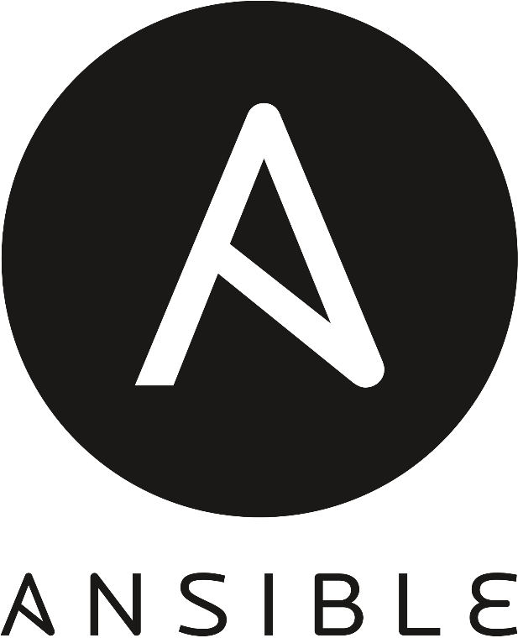

Slide 24

O que é o Ansible
Ferramenta para automatizadar IT tasks
O que é uma IT task?
Porque devemos automatizar essas tarefas?
Notes:
Simplicidade e Facilidade de Uso: O Ansible é conhecido por sua abordagem simples e legível, usando linguagem YAML para escrever os playbooks e configurações. Isso torna o Ansible fácil de aprender, usar e entender, mesmo para aqueles sem um amplo conhecimento de programação.
Automatização de Tarefas Repetitivas: O Ansible permite automatizar tarefas repetitivas, como implantação de aplicativos, atualizações de configuração, criação de ambientes de desenvolvimento e muito mais. Isso economiza tempo e esforço e reduz a possibilidade de erros humanos.

Slide 25


Porque usar Ansible?
Update Docker version
Notes:
Infraestrutura como Código (IaC): O Ansible permite que você defina sua infraestrutura como código usando playbooks e roles. Isso significa que a configuração e a implantação podem ser versionadas, revisadas e compartilhadas por toda a equipe, aplicando práticas de desenvolvimento de software à infraestrutura.
Ampla Compatibilidade: O Ansible é agnóstico de plataforma, o que significa que pode ser usado para gerenciar uma variedade de sistemas operacionais e tipos de infraestrutura, incluindo servidores físicos, máquinas virtuais e serviços de nuvem.

Slide 26
Porque usar Ansible?
Backups
Updates
Tarefas repetitivas
Atribuir Grupos
Reiniciar Servidores
Criar usuários
Notes:
Provisionamento de Infraestrutura: O Ansible pode criar e configurar máquinas virtuais, instâncias de nuvem e servidores físicos. Ele pode lidar com o provisionamento de recursos em diferentes provedores de nuvem, como AWS, Azure, Google Cloud, entre outros.
Instalação de Pacotes e Aplicações: O Ansible pode instalar e configurar pacotes e aplicativos em sistemas operacionais Linux e Windows. Isso inclui instalação de software, gerenciamento de dependências e configuração inicial.
Configuração de Serviços e Aplicações: O Ansible pode configurar e gerenciar serviços e aplicativos em execução nos servidores. Isso inclui configuração de servidores web, bancos de dados, servidores de aplicativos e muito mais.
Gerenciamento de Usuários e Grupos: O Ansible pode criar, modificar e remover usuários e grupos em sistemas operacionais Linux e Windows.
Copiar Arquivos e Templates: O Ansible pode copiar arquivos, templates e outros recursos para os servidores gerenciados, permitindo que você mantenha arquivos de configuração consistentes em todos os hosts.
Gerenciamento de Firewall e Segurança: O Ansible pode configurar regras de firewall, definir políticas de segurança e garantir a conformidade com as políticas de segurança.
Orquestração de Tarefas: O Ansible pode executar tarefas em uma sequência específica e coordenar a execução de várias tarefas em diferentes hosts.
Atualizações e Manutenção: O Ansible pode aplicar atualizações de software, realizar tarefas de manutenção e reiniciar serviços ou hosts quando necessário.
Validação de Configuração: O Ansible pode verificar a configuração atual dos sistemas e garantir que eles estejam de acordo com o estado desejado definido nos playbooks.
Integração com Ferramentas de CI/CD: O Ansible pode ser integrado a ferramentas de integração contínua e implantação contínua (CI/CD) para automatizar a implantação de software e a configuração de ambientes de desenvolvimento e produção.

Slide 27

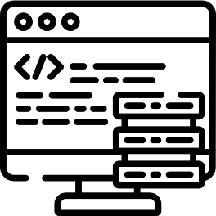
Porque usar Ansible?
Notes:
Não Requer Software no Host Gerenciado: O Ansible é baseado em SSH e não requer a instalação de nenhum software adicional no host gerenciado, tornando a implementação e a execução mais rápidas e menos intrusivas.

Slide 28
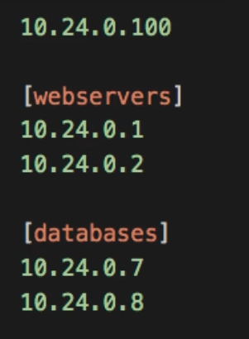

Inventory
Arquivo de inventório pode conter nome ou ips
Notes:
No Ansible, o "inventory" (inventário) é um arquivo ou uma coleção de arquivos que contém informações sobre os hosts (servidores ou máquinas) que o Ansible gerencia. O inventário é uma peça central na organização e execução das automações do Ansible, pois ele define os alvos em que as tarefas serão executadas.
O arquivo de inventário é geralmente chamado de "inventory" ou "hosts" e está no formato INI (Plain Text Configuration). No entanto, também é possível usar um inventário dinâmico, que pode ser gerado dinamicamente por meio de scripts ou APIs, permitindo a criação de inventários mais dinâmicos e automatizados.

Slide 29
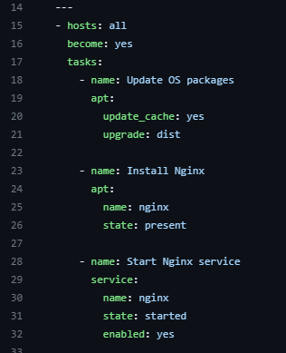
Playbooks
Executar múltiplos módulos em sequencia
Nome do Módulo
Argumentos
Notes:
No Ansible, um playbook é um arquivo YAML que contém um conjunto de tarefas e configurações usadas para automatizar e gerenciar a configuração de sistemas. Os playbooks são a unidade básica de automação no Ansible e descrevem o estado desejado do sistema em relação a um grupo de hosts específico.
Cada tarefa no playbook é executada sequencialmente na ordem em que são definidas. As tarefas descrevem as ações que o Ansible deve realizar em cada host gerenciado. Essas ações podem incluir instalação de pacotes, cópia de arquivos, gerenciamento de serviços, execução de comandos, entre outras coisas.
Os playbooks são declarativos, o que significa que você descreve o resultado final que deseja alcançar, e o Ansible cuida dos detalhes de como alcançar esse estado. Isso torna os playbooks mais legíveis e fáceis de entender.

Slide 30





linkedin.com/in/iesodias
@iesofdias
@iesofdias
www.iesodias.com

Slide 31


